Slide 1
人工智能基础(A) / 选题四
01
番茄病害识别检测系统
深度学习在农业中的应用 / CNN + Transfer Learning + Gradio Demo
PlantVillage 番茄叶片 10 类分类任务；完整覆盖数据预处理、模型训练、迁移学习、评估可视化与交互部署。
96.6%
10
11k
Top-3
测试集 Top-1 Accuracy
番茄病害/健康类别
PlantVillage 图像规模
网页实时预测输出
答辩重点：核心原理与算法实现；不展开宏观背景，直接展示工程流程和实验结果。

Slide 2
番茄病害识别检测系统
02
课程要求对齐
把评分点转化为可检查的代码、实验和演示证据
课程要求
项目实现
证据文件/结果
完整训练脚本
Dataset/DataLoader、模型、训练循环、验证评估
train.py + src/*
Top-1 ≥ 90%
最佳 MobileNetV3-small 迁移学习
96.6%
CNN 与 Shape
从输入到分类头的 Tensor Shape 记录
model_architecture.txt
迁移学习冻结
fc_only / fc_then_layer4 / scratch 对比
6 组实验
评估可视化
Loss/Acc、混淆矩阵、分类报告
outputs/experiments/*
进阶挑战
Gradio Top-3 预测；3 骨干对比
app.py + 对比图
交付逻辑：源码负责可复现，实验报告负责可解释，PPT/演示视频负责可展示。

Slide 3
番茄病害识别检测系统
03
数据集与预处理
PlantVillage Tomato：10 类病害/健康叶片，固定随机种子确保复现
10000
500
500
Transform Pipeline
Train
Validation
Test
Resize: 224 × 224
划分策略
RandomHorizontalFlip
原始 train 作为训练集；原始 val 按固定 seed 1:1 拆分为验证集与测试集
RandomRotation: ±15°
固定 Python / NumPy / PyTorch 随机种子，报告中同步说明复现设置
ToTensor + ImageNet Normalize
类别顺序由 ImageFolder 读取并保存，避免预测标签与训练标签错位
Valid/Test 仅确定性预处理

Slide 4
番茄病害识别检测系统
04
CNN 核心结构与 Tensor Shape
从局部纹理到病害类别：卷积特征逐层抽象，分类头输出 10 维概率
Input [B,3,224,224]
Conv/BN/ReLU [B,64,112,112]
MaxPool+Blocks [B,64,56,56]
Layer2-4 [B,512,7,7]
AvgPool+Linear [B,10]
关键组件
Conv2D 提取叶片斑点、边缘和颜色纹理；MaxPool 降低空间分辨率并增强平移鲁棒性；ReLU 引入非线性；Dropout/权重衰减缓解过拟合；Linear 将高层语义映射到 10 类。
报告中保存模型结构、参数量和 Tensor Shape 变换，对应课程“模型架构图/Shape”要求。

Slide 5
番茄病害识别检测系统
05
迁移学习与冻结策略
冻结不是装饰项：它决定哪些 ImageNet 特征被保留，哪些层适配番茄病害
策略
训练参数
目的
测试准确率
From Scratch
全模型
观察无预训练基线
93.0%
fc_only
仅最后分类层
验证“冻结全部 backbone”
89.0%
fc_then_layer4
分类层 + 尾部特征层
冻结前面 N 层，微调高层语义
95.4%~96.6%
冻结前面 N 层
浅层纹理
中层形状
高层语义
分类头
结论：仅训练分类头不足以适配病害细粒度差异；解冻尾部特征层后，迁移学习明显优于从头训练和 fc_only。

Slide 6
番茄病害识别检测系统
06
工程实现结构
按 PyTorch 项目组织拆分，训练、评估、部署互相解耦
src/config.py 实验配置 / seed
src/data.py Dataset / DataLoader
src/models.py Backbone / Freeze
src/trainer.py 训练循环 / 验证
src/evaluator.py 报告 / 混淆矩阵
src/gradcam.py 可解释性热力图
train.py / evaluate.py 命令行入口
app.py Gradio Top-3
核心工程原则
训练脚本可复现：固定随机种子、保存 config/history/metrics/model
评估脚本独立运行：测试集分类报告、混淆矩阵、推理速度统计
Web 演示复用同一 checkpoint 与 transform，避免训练/部署预处理不一致

Slide 7
番茄病害识别检测系统
07
实验矩阵与关键结果
覆盖 Scratch、冻结全部、冻结前 N 层、学习率和 3 种骨干网络对比
实验
骨干
冻结策略
Acc
参数量
Accuracy Ranking
MobileNetV3
small
fc_then_layer4
96.6%
1.53M
MobileNetV3
96.6%
ResNet50
resnet50
fc_then_layer4
96.2%
23.53M
ResNet50
96.2%
ResNet18 lr=3e-4
resnet18
fc_then_layer4
95.8%
11.18M
ResNet18 low LR
95.8%
ResNet18 lr=1e-3
resnet18
fc_then_layer4
95.4%
11.18M
ResNet18
95.4%
ResNet18 Scratch
resnet18
none
93.0%
11.18M
Scratch
93.0%
ResNet18 fc_only
resnet18
fc_only
89.0%
11.18M
fc_only
89.0%
最终选择 MobileNetV3-small：准确率最高、参数量最低、单张推理最快，适合课程项目中的轻量部署演示。

Slide 8
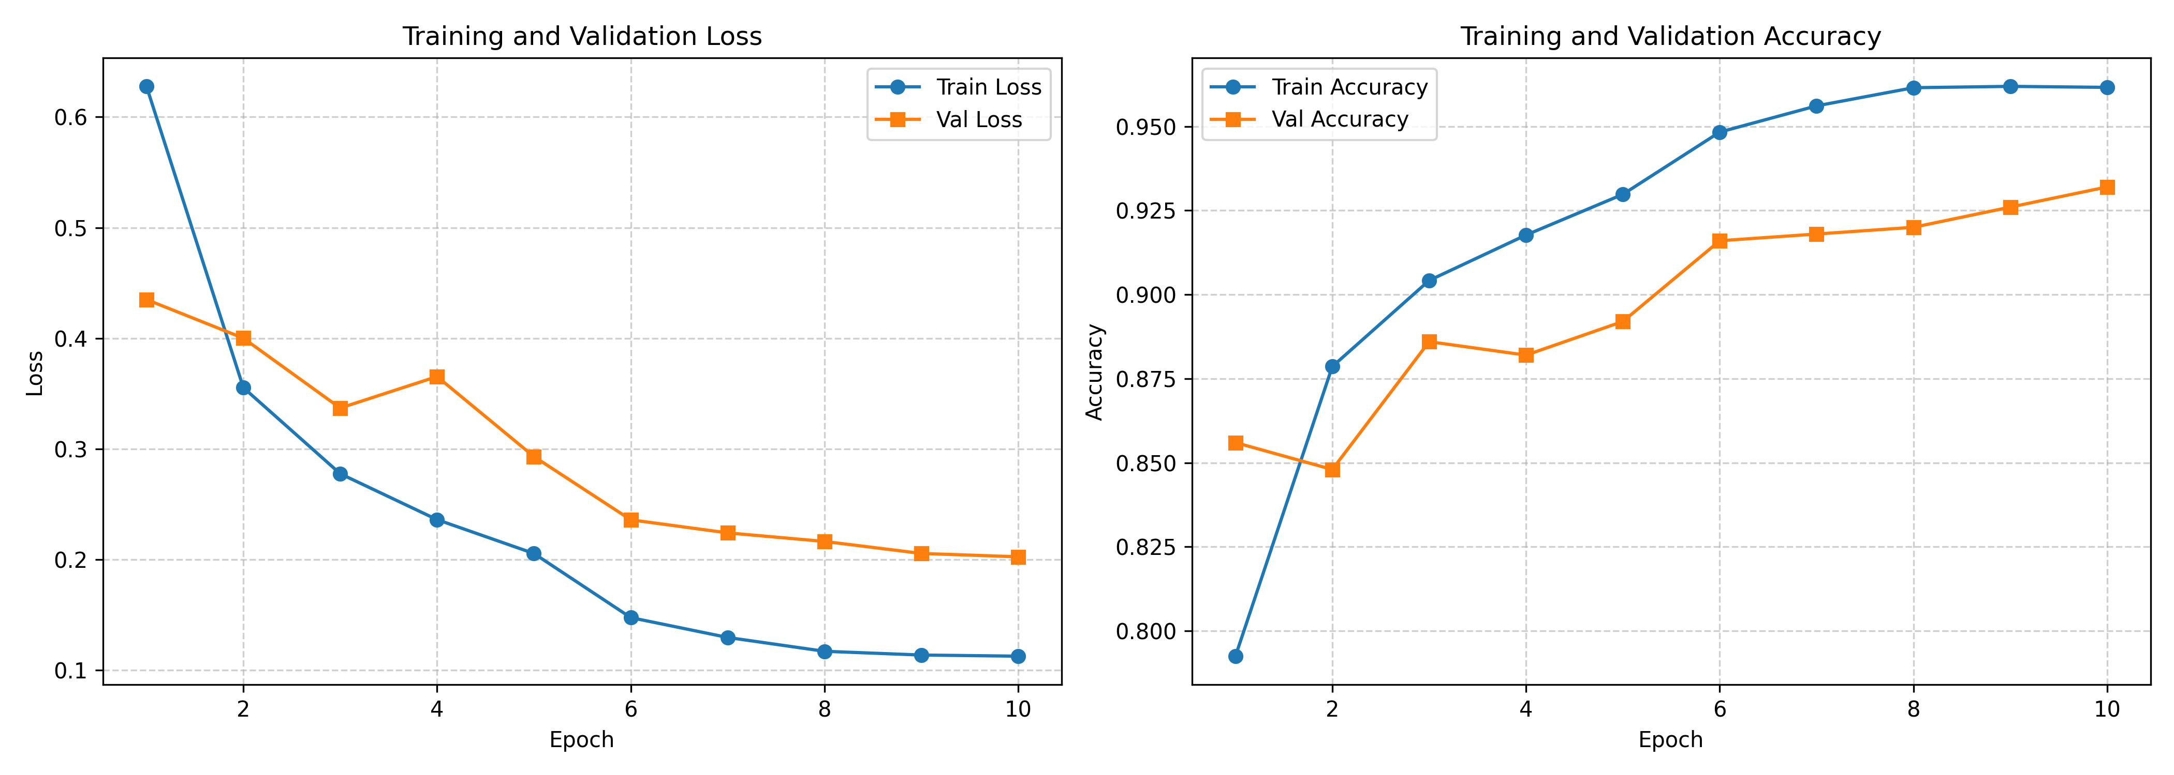
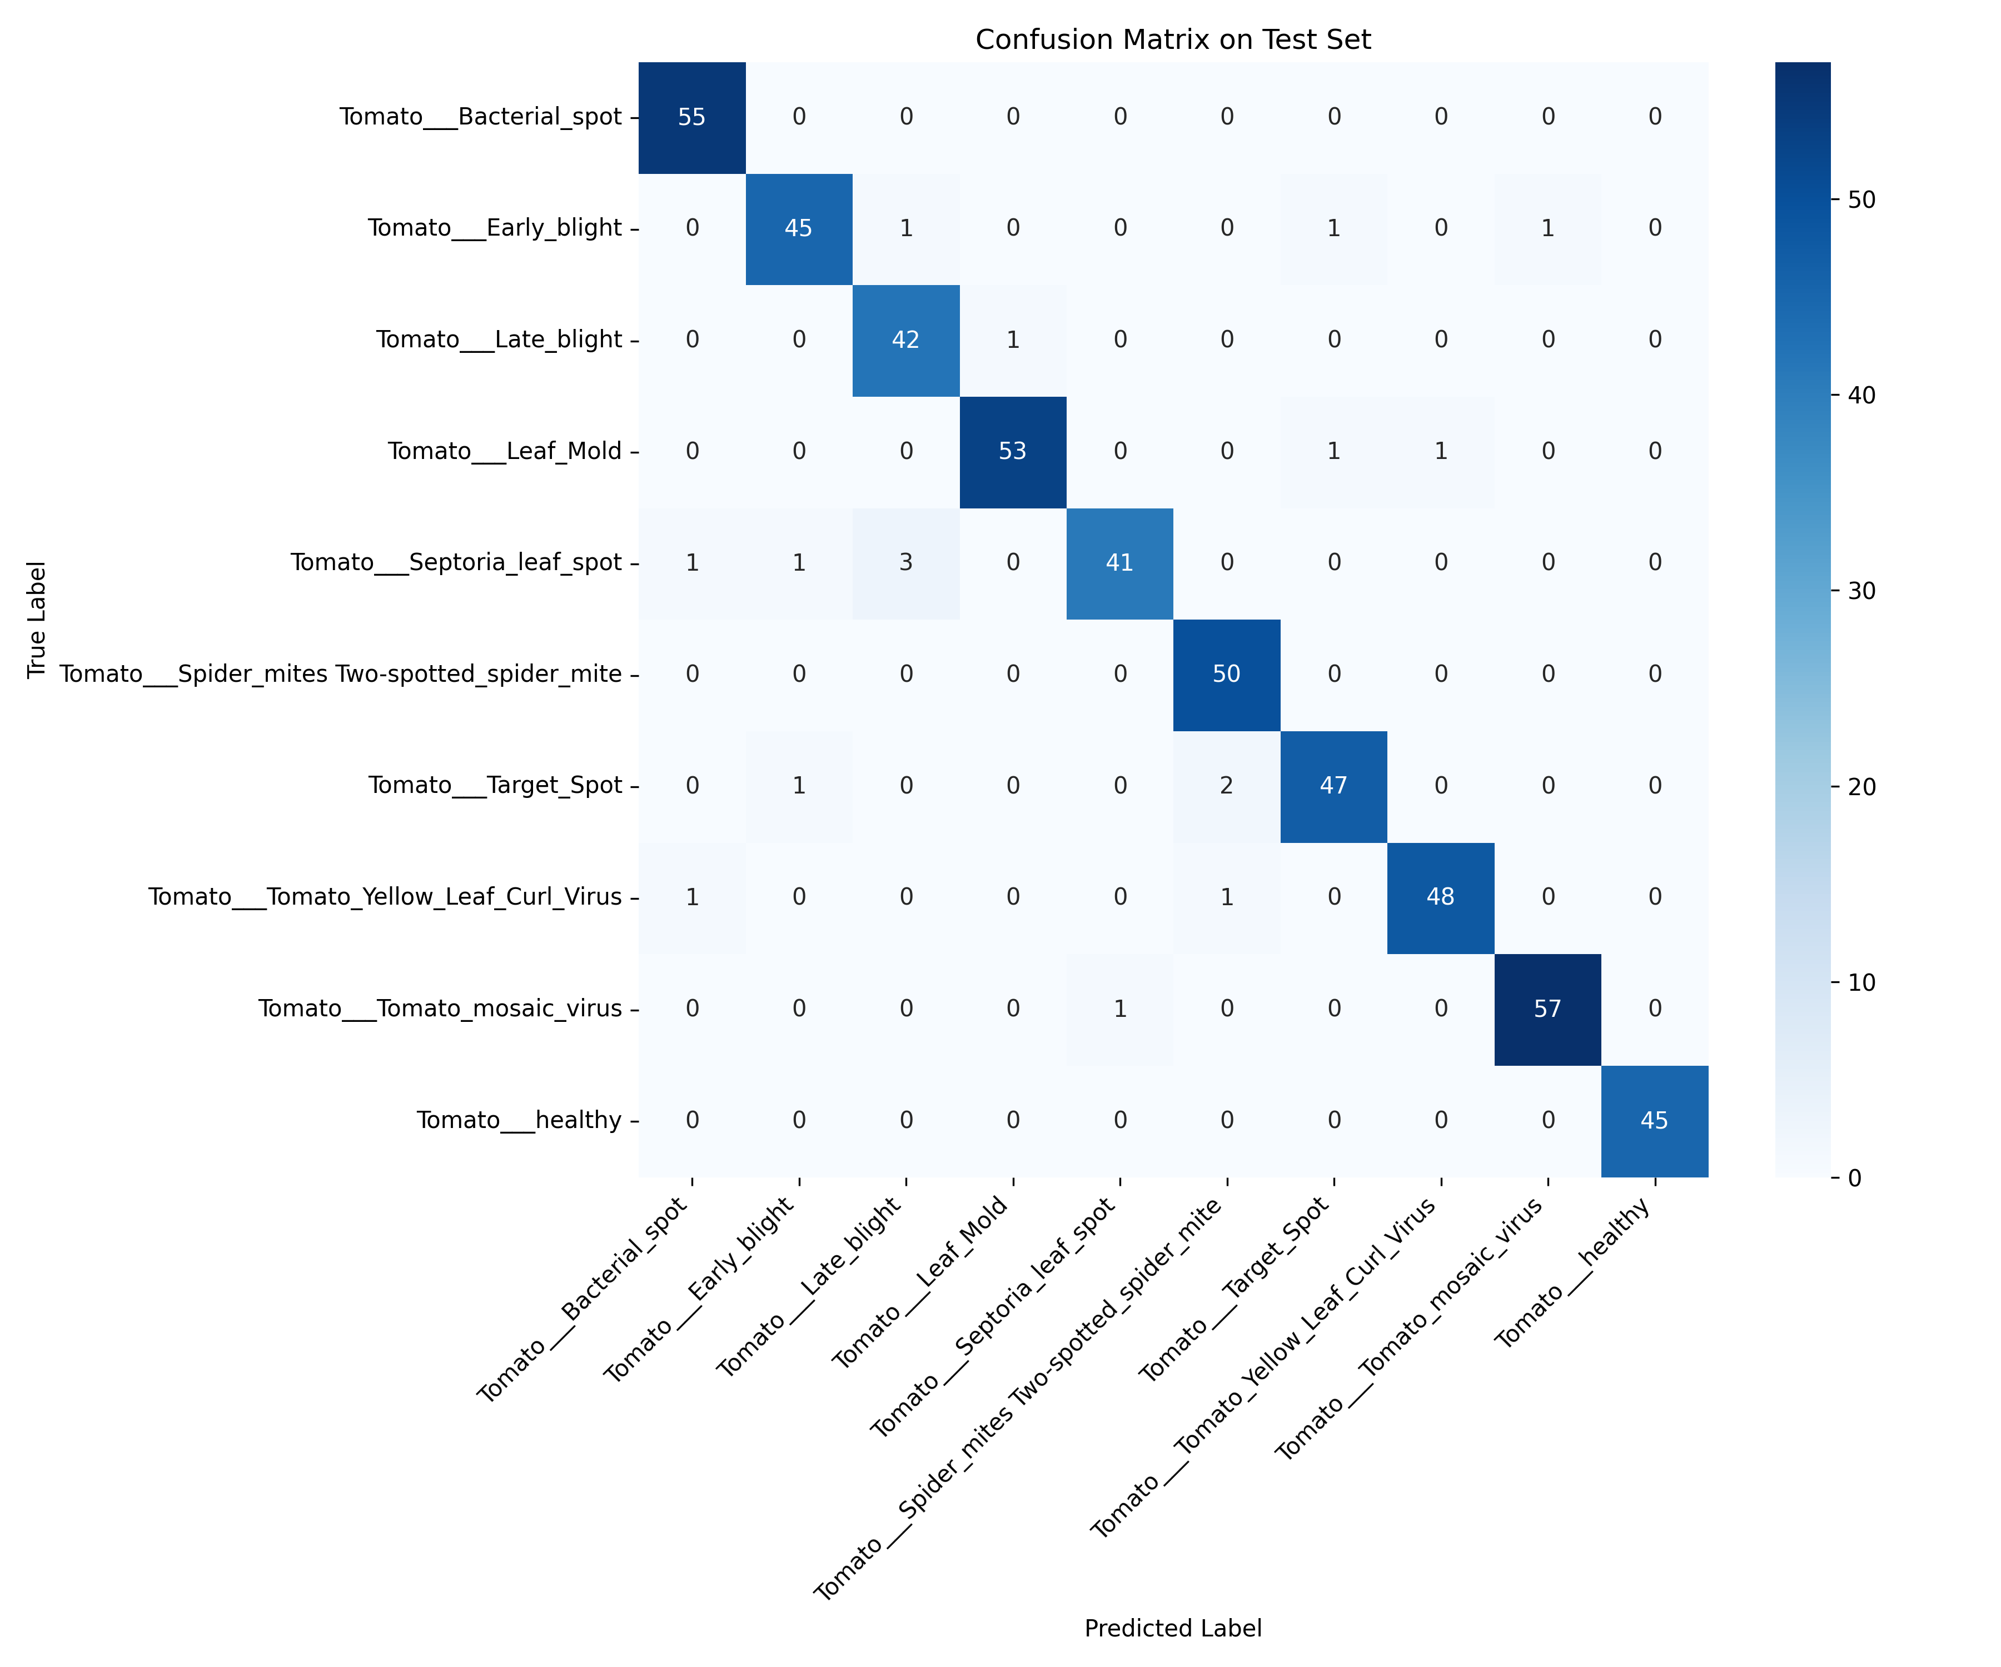
番茄病害识别检测系统
08
训练过程与测试集诊断
Loss/Accuracy 曲线、混淆矩阵和分类报告共同证明模型效果
Best model
Top-1 96.6%
Macro-F1 96.5%
healthy F1=1.00
Septoria F1=0.93
500 张测试图
测试集中主要误差集中在病斑纹理相近的类别；整体 Precision / Recall / F1 均达到约 0.97。

Slide 9
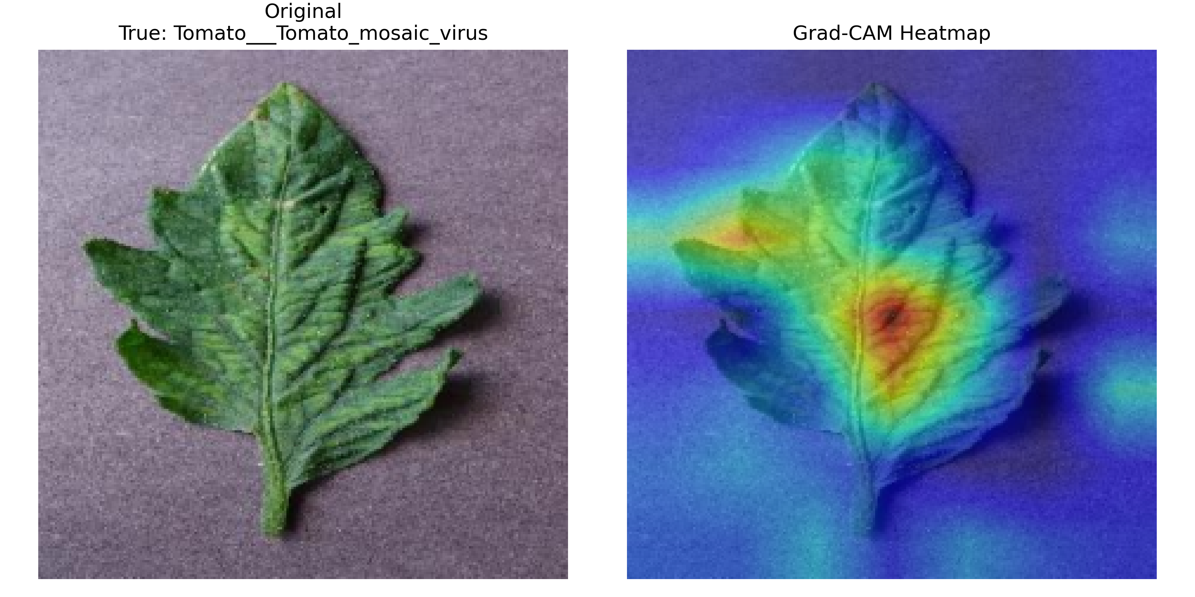
番茄病害识别检测系统
09
可解释性与交互演示
Grad-CAM 验证模型关注叶片病害区域；Gradio 支持上传图片实时 Top-3 预测
Gradio Demo 验证
上传番茄叶片图片，返回 Top-3 类别和置信度
Healthy 样本预测：Tomato___healthy，置信度 0.999996
Yellow Leaf Curl Virus 样本预测正确，置信度 0.999882
部署脚本 app.py 复用训练时的类别映射与图像预处理
意义：不仅能给出分类结果，还能解释模型依据，便于答辩中说明模型不是随机猜测。

Slide 10
番茄病害识别检测系统
10
结论与答辩要点
项目严格覆盖课程要求，并完成进阶挑战中的交互界面与多骨干对比
达成
完整
清晰
加分
Top-1 ≥ 90%
训练-评估-部署流程
模块化 PyTorch 结构
Gradio + 3 Backbone
5分钟展示顺序
先说明任务与要求对齐：10 类、90% 指标、不可 AutoML
再讲核心方法：CNN Shape 流转、迁移学习冻结策略
随后展示工程：模块拆分、训练脚本、评估脚本、Web Demo
最后用结果收束：96.6% Accuracy、Macro-F1 96.5%、推理速度和 Grad-CAM
一句话总结：该系统完成了番茄叶片病害识别从数据、模型、训练、评估到交互部署的完整计算机视觉工程闭环。

